Slide 1

Time-dependent ROC Curve
Analysis:Revision and Comparison
國立中央大學統計研究所
碩士論文
指導教授：曾議寬 博士
研究生：侯昰宇
Notes:
各位老師同學大家好，我是侯昰宇，今天要講的題目是Time-dependent ROC Curve Analysis : Revision and Comparison，那這篇的內容主要是針對過去文獻中，我們在利用存活資料估計AUC的時候，會出現後期嚴重低估的現象，所以針對這部分做修正跟改善，然後去比較修正前後的結果，最後再整合比較各個模型跟不同估計式之間的差異，這大概是這整篇主要的內容，指導教授是曾議寬老師。

Slide 2

1
緒論
2
統計方法
大綱
3
模擬研究
4
資料分析
5
結論
Notes:
這次的報告大致會分成5個部分，依序是緒論、統計方法、模擬研究、資料分析，以及最後的結論

Slide 3


1
緒論
Notes:
首先是緒論的部分，會簡單介紹在不同定義下的ROC曲線，曲線下面積AUC，最後推導出一致性指標

Slide 4

緒論
ROC 曲線：
受試者特徵曲線(Receiver Operating Characteristic curve，簡稱 ROC 曲線)，常用於醫學上，用於評估生物指標對疾病的區分能力。
傳統的定義方式，僅適用於二元分佈的資料，為了推廣至存活資料的應用，本研究採用
Heagerty. & Zheng. (2005) 提出的時間相依敏感度與特異度，進而得到時間相依ROC曲線。
Notes:
受試者特徵曲線(簡稱ROC曲線)，常常用在醫學上，可以評估生物指標對疾病的區分能力
一般傳統的定義方式，主要是用在二元分佈的資料，為了要推廣到存活資料的應用，所以我們這邊採用Heagerty. 跟 Zheng. (2005)提出的時間相依敏感度跟特異度，來建構時間相依ROC曲線。

Slide 5

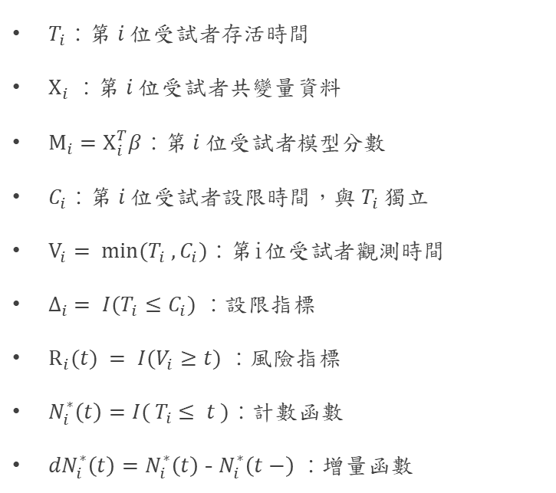
符號定義
$T_{i}$：第$i$位受試者存活時間
$X_{i}$ ：第$i$位受試者共變量資料
$M_{i}=X_{i}^{T}β$：第$i$位受試者模型分數
$C_{i}$：第$i$位受試者設限時間，與$T_{i}$獨立
$V_{i}= min⁡(T_{i} , C_{i})$：第i位受試者觀測時間
$∆_{i} = I(T_{i}≤C_{i})$ ：設限指標
$R_{i}(t) = I(V_{i}≥t)$ ：風險指標
$N_{i}^{∗}\left(t\right)=I({ T}_{i} ≤ t )$：計數函數
${dN}_{i}^{∗}\left(t\right)=N_{i}^{∗}\left(t\right)$ - $N_{i}^{∗}\left(t−\right)$：增量函數
Notes:
首先我們先定義等下會用到的符號
Ti：第$i$ 位受試者存活時間
Xi：第 i 位受試者共變量資料
Mi：第 $i$位受試者模型分數(model score)，他是Xi的Transpose乘上beta，也就是共變數的線性組合，那他的係數是利用半母數模型估計得到，我們可以把它想像成是一個新的生物指標M
Ci：第$i$位受試者設限時間，跟 Ti 是獨立的
Vi = min(Ti,Ci)：第i位受試者的觀測時間，如果先觀察到event發生，就會被記成Ti，那如果是先發生設限，就會被記為Ci
Delta i : 設限指標，存活時間比設限時間長就是1，反之就是0
Ri(t):風險指標 ，=1表示這個人在時間t還在承受風險，也就是這個人還活著，而且沒有設限發生
Ni.star(t)就是計數函數 : =1表示第i個人在時間點t以內死亡，=0表示這個人在時間t內還活著
dNi.star(t)是增量函數，=1表示第i個人在t這個時間點死亡，=0表示不在t這個時間點死亡
解釋完符號之後，接下來我們會定義時間相依ROC曲線，在過去文獻中的定義方式有很多種，我這邊主要介紹比較常用的兩種方式

Slide 6
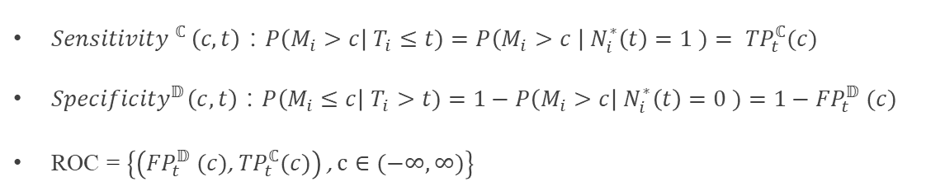
時間相依敏感度與特異度($ℂ$/$𝔻$)
累積敏感度 (Cumulative sensitivity) 與動態特異度 (Dynamic specificity)定義：
${Sensitivity}^{ ℂ }\left(c,t\right)：P\left(M_{i}>c\right| T_{i}≤t)=P\left(M_{i}>c \right| N_{i}^{∗}\left(t\right)=1 )= {TP}_{t}^{ℂ}(c)$
${Specificity}^{𝔻}\left(c,t\right)：P\left(M_{i}≤c\right| T_{i}>t)=1−P\left(M_{i}>c\right| N_{i}^{∗}\left(t\right)=0 )=1−{FP}_{t}^{𝔻} (c)$
ROC = $\left\{\left({FP}_{t}^{𝔻} (c)\text{, }{TP}_{t}^{ℂ}(c)\right) \text{,} c∈(−∞,∞)\right\}$
對特定時間點感興趣
常用於臨床相關應用
無法推導出一致性指標(Concordance)
Notes:
首先第一種定義方式叫累積敏感度跟動態特異度(簡稱C/D)，累積敏感度的定義是已知存活時間大T$≤$t下，生物指標M>某個臨界值c的機率，這邊提一下，一般我們會認為生物指標M越大越有可能得病或死亡，這邊的累積是指存活時間大T$≤$t的這個部分，根據前面定義，他也可以寫成已知Ni.star(t)=1的情況下，也就是在時間t內死亡的情況下，生物指標M>c的機率，也就是判定它是有病的機率，可以記做TP(c)，上標C
動態特異度是已知存活時間T大於小t的情況下，生物指標M小於等於某個臨界值c的機率，可以寫成1-後面這一項，他是已知在時間t內還活著，生物指標也判定它是有病的機率，稱它為偽陽性率，所以可以寫成1-FP(c)，上標D
那每給定一個c，就可以得到一組TP跟FP，最後就可以畫出ROC曲線，x軸是FP，y軸是TP
這種定義方式主要應用在對特定時間點t感興趣
臨床上常使用
缺點是無法推導出一致性指標(Concordance)，這個一致性指標主要是用來衡量一個模型整體的優劣，等下會再另外介紹，所以在這種定義下，是沒有辦法推導出一致性指標。

Slide 7
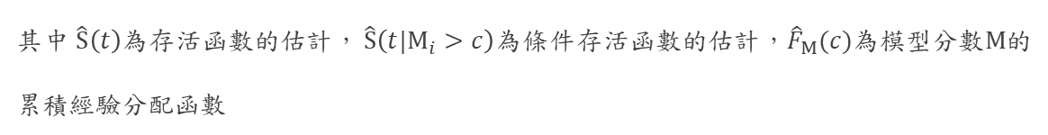
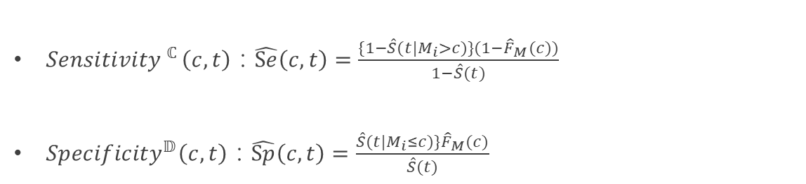
時間相依敏感度與特異度($ℂ$/$𝔻$)
Heagerty 利用生存函數的 Kaplan-Meier 估計量，來估計時間相依敏感度與特異度：
${Sensitivity}^{ ℂ }\left(c,t\right)：\hat{Se}\left(c,t\right)=\frac{\{1−\hat{S}(t|M_{i}>c)\}(1−{\hat{F}}_{M}(c))}{1−\hat{S}(t)}$
${Specificity}^{𝔻}\left(c,t\right)：\hat{Sp}\left(c,t\right)=\frac{\hat{S}(t|M_{i}≤c)\}{\hat{F}}_{M}(c)}{\hat{S}(t)}$
其中$\hat{S}\left(t\right)$為存活函數的估計， $\hat{S}\left(t|M_{i}>c\right)$為條件存活函數的估計，${\hat{F}}_{M}(c)為模型分數M$的累積經驗分配函數
計算簡單
估計結果較不robust
Notes:
那在C/D這種定義方式下，Heagerty在過去文獻中提出了兩種估計TP跟FP的方式，首先是利用生存函數的Kaplan-Meier 估計量，估計的形式主要是以經驗分配的方式估計
這個估計方式的優點就是計算簡單，因為它就是用簡單的K-M估計量估計，缺點是當生物指標跟設限時間具有相關性的時候(dependent)，估計結果會不穩健(有問再講:原因是條件Kaplan-Meier 估計量 ，是假設設限時間跟生物指標(模型分數)之間是不相關的，這個假設對於一般的資料會有一些問題，因為大多數資料的設限時間跟生物指標，是會存在一點相關性)

Slide 8
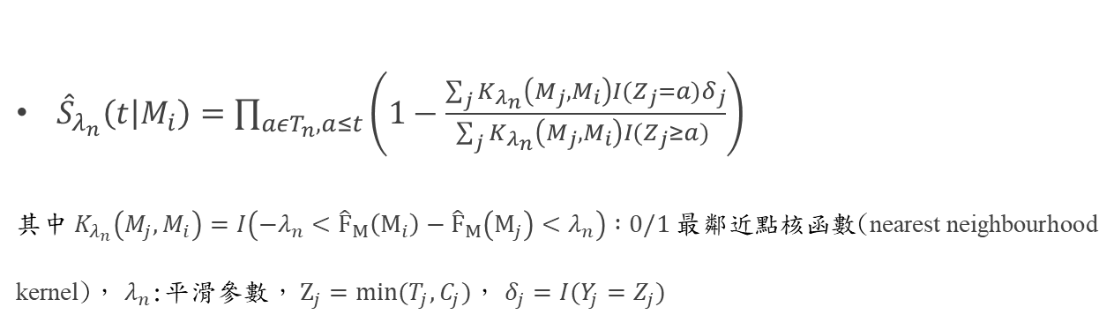
時間相依敏感度與特異度($ℂ$/$𝔻$)
Heagerty 又提出另外一種方法，加權Kaplan-Meier 估計式，估計時間相依敏感度與特異度
加權Kaplan-Meier 估計式如下:
${\hat{S}}_{λ_{n}}\left(t | M_{i}\right)=\prod_{aεT_{n},a≤t}{\left(1−\frac{\sum_{j}{K_{λ_{n}}\left(M_{j},M_{i}\right)I(Z_{j}=a)δ_{j}}}{\sum_{j}{K_{λ_{n}}\left(M_{j},M_{i}\right)I(Z_{j}≥a) }}\right)}$
其中${ K}_{λ_{n}}\left(M_{j},M_{i}\right)=I\left(−λ_{n}<{\hat{F}}_{M}\left(M_{i}\right)−{\hat{F}}_{M}\left(M_{j}\right)<λ_{n}\right) :0/1$最鄰近點核函數(nearest neighbourhood kernel)，${ λ}_{n}$:平滑參數， $Z_{j}=min⁡(T_{j},C_{j})$， $δ_{j}=I(Y_{j}=Z_{j})$
可以在 C 與 M 有相關的情況下使用
估計結果較優
Notes:
為了解決這個問題，Heagerty又提出一個改善的估計方法，加權 Kaplan-Meier 估計式，估計的方法跟前面一樣，只是把條件存活函數改成加權函數，利用最鄰近點核函數(nearest neighbourhood kernel)，也就是式子中K的部分計算權重，lamda:平滑參數
這個估計方法可以在設限時間C跟生物指標M有相關的情況下使用，所以估計結果比較好，但是計算比較複雜

Slide 9

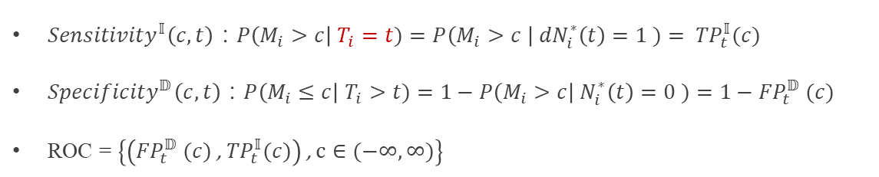
時間相依敏感度與特異度($𝕀$/$𝔻$)
事件敏感度 (incident sensitivity) 與動態特異度 (dynamic specificity)定義：
${Sensitivity}^{𝕀}\left(c,t\right)：P\left(M_{i}>c\right| T_{i}=t)=P\left(M_{i}>c \right| {dN}_{i}^{∗}\left(t\right)=1 )= {TP}_{t}^{𝕀}(c)$
${Specificity}^{𝔻}\left(c,t\right)：P\left(M_{i}≤c\right| T_{i}>t)=1−P\left(M_{i}>c\right| N_{i}^{∗}\left(t\right)=0 )=1−{FP}_{t}^{𝔻} (c)$
ROC = $\left\{\left({FP}_{t}^{𝔻} (c) \text{,} {TP}_{t}^{𝕀}(c)\right)\text{ , }c∈(−∞,∞)\right\}$
用於$\text{事件發生時間點}$t為已知的資料
定義在風險集合下
可以推導出一致性指標(Concordance)
Notes:
接下來介紹第二種定義方式，也是本研究使用最多的定義方式，事件敏感度跟動態特異度，敏感度的定義方式跟前面差不多，只是把給定的條件改成存活時間Ti=小t，剩下的部分跟前面都是一樣的
這種定義方式主要用在事件發生的確切時間點 t 是知道的，並且想要區分發生事件的個體跟直到時間 t 都沒有發生事件的個體，另外還有一個很大的優點，就是可以推導出一致性指標

Slide 10

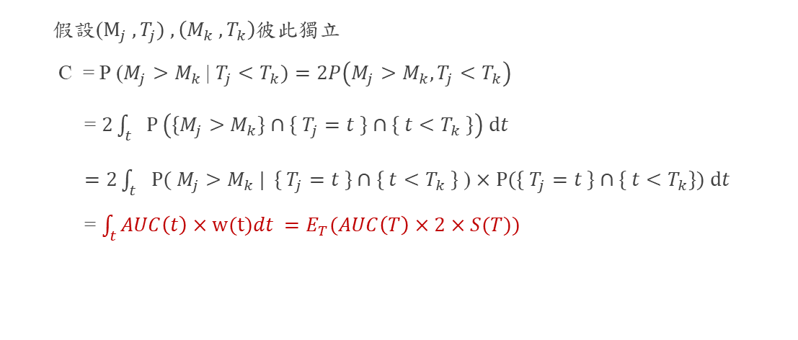
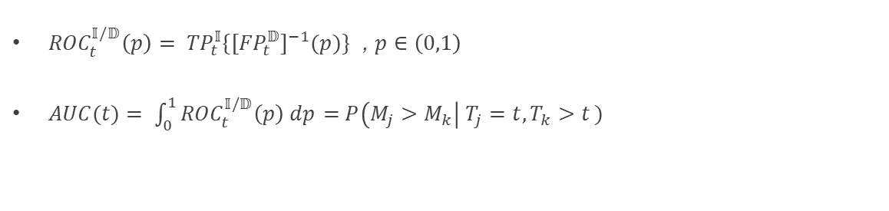
則時間相依ROC曲線與時間相依AUC可以表示為:
${ROC}_{t}^{𝕀/𝔻}\left(p\right)= {TP}_{t}^{𝕀}\{[{FP}_{t}^{𝔻}]^{−1}(p)\} \text{, }p∈\left(0,1\right)$
$AUC(t)= \int_{0}^{1}{{ROC}_{t}^{𝕀/𝔻}\left(p\right) dp}\text{ = }P\left(M_{j}>M_{k}\right| T_{j}=t,T_{k}>t\text{ )}$
在此定義下，可以推導出一致性指標(concordance, Heagerty & Zheng -2005)，用來衡量整體時間下的AUC :
假設($M_{j} , T_{j}) , \left(M_{k} , T_{k}\right)$彼此獨立
C = P ($M_{j}>M_{k}$ | $T_{j}<T_{k})=2P\left(M_{j}>M_{k},T_{j}<T_{k}\right)$
= $2\int_{t}{P}\left(\{M_{j}>M_{k}\}∩\{ T_{j}=t \}∩\{ t<T_{k} \}\right) dt$
$=2\int_{t}{P( M_{j}>M_{k} |} \{ T_{j}=t \}∩\{ t<T_{k} \}$ ) $×$ $\text{P}\text{(}\{ T_{j}=t \}∩\{ t<T_{k}\}\text{)} dt$
= $\int_{t}{AUC\left(t\right)×w(t)dt =E_{T}(AUC\left(T\right)×2×S(T))}$
其中 $w\left(t\right)=2f\left(t\right)S\left(t\right) , S(t)=P(T>t)$
Notes:
根據剛剛的定義，時間相依ROC曲線，經過一些變數變換，可以表示成TP of FP inverse，那ROC曲線如果是45度斜直線的話，就表示預測能力接近隨機猜測，所以我們一般會希望ROC曲線越高越好
那曲線下面積AUC的部分，它就是積分ROC，經過推導會變成已知T$j=t,T$k>t下，第 j 個人的模型分數>第 k 個人的模型分數的機率，所以在不同的t下，就有不同的AUC，為了衡量整體時間下的AUC，更有效的判斷一個模型的好壞，所以就需要剛剛提到的一致性指標(concordance)C
它是由Heagerty 跟 Zheng 在 2005 年提出的，推導前提先假設(Mj,Tj),(Mk,Tk)彼此獨立，定義是已知第j個人的存活時間小於第k個人的存活時間下，第j個人的生物指標也確實比第k個人的生物指標大的機率，也就是存活時間跟生物指標具有一致性的機率，或者可以說，對隨機一對個體的預測跟它的結果一致的機率，經過推導，最後可以寫成積分AUC再乘上一個權重w，或是寫成期望值的形式，那這個權重是有根據存活人數的多寡去做調整，人數越多權重越大

Slide 11
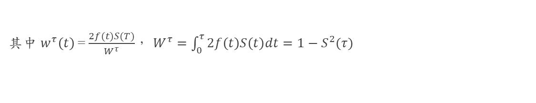
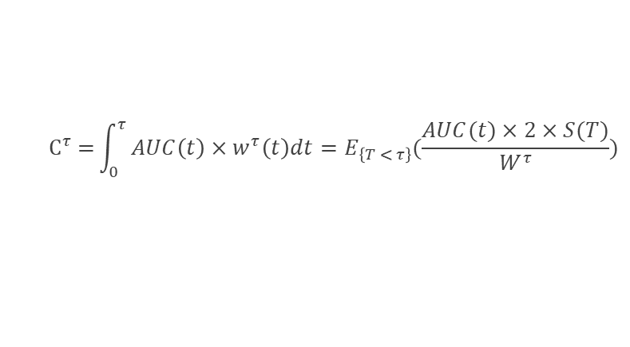
當估計的範圍為一段時間 (0 , $τ$) 時， Concordance 的估計可對權重做修正改寫為:
$$C^{τ} \text{=}\int_{0}^{τ}{AUC\left(t\right)×w^{τ}\left(t\right)dt=E_{\left\{T < τ\right\}}(\frac{AUC(t)×2×S(T)}{W^{τ}})}$$
其中${ w}^{τ}\left(t\right)$ = $\frac{2f(t)S(T)}{W^{τ}}$， $W^{τ}=\int_{0}^{τ}{2f\left(t\right)S\left(t\right)dt=1−S^{2}(τ)}$
Notes:
剛剛講的是衡量整體時間下的AUC，那當我們感興趣的是一段時間，假設是0到tau，那一致性指標可以對權重做修正，改寫成以下這個形式

Slide 12
2
統計方法
Notes:
第二部分統計方法，主要會介紹我使用到的模型

Slide 13
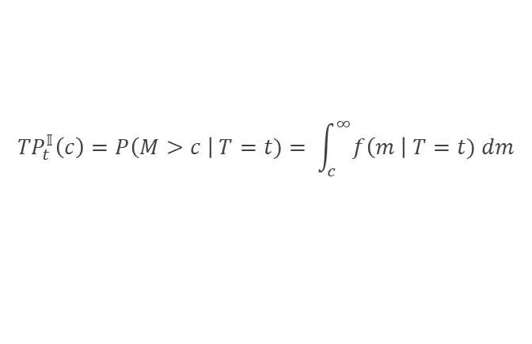
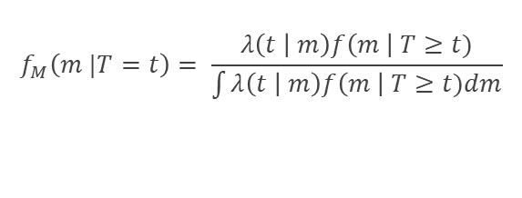
比例風險模型
比例風險(Proportional Hazard，簡稱 PH)模型，又稱為 Cox (1972) 模型，模型如下:
$$λ\left(t | M_{i}\right)= λ_{0}\left(t\right)exp⁡(M_{i})$$
則時間相依敏感度可表示為：
$${TP}_{t}^{𝕀}\left(c\right)=P\left(M>c \right| T=t)= \int_{c}^{∞}{f\left(m \right| T=t) dm}$$
經推導，可得給定事件發生時間t下，M的條件機率為：
$$f_{M}\left(m |T=t\right)= \frac{λ\left(t | m\right)f\left(m \right| T≥t)}{\int{λ\left(t | m\right)f\left(m \right| T≥t)dm}}$$
(1.1)
Notes:
首先介紹比例風險模型(Proportional Hazard model)，是由 Cox 在1972年提出，是現在最廣泛使用的半母數風險模型(f(t)/S(t))，風險函數$是$lamda 0(t)乘上exp(Mi)，lamda 0 是基線風險，從風險模型的假設可以看出，他的風險受共變量影響是一個比例關係，所以稱為比例風險模型
那時間相依敏感度根據前面的定義，可以把它寫成積分的形式，接著就是對積分裡面這個條件函數作推導，推導過後，在給定事件發生的時間點t下，M的條件機率，可以寫成風險函數lamda乘上條件函數，除以積分lamda乘上條件函數，這邊lamda可以根據不同的風險模型替換相對應的風險函數，所以這個式子也可以套用在其他不同的模型上，包含等下會講到的 AFT model 跟 PO model，最後還剩下後面這個條件機率需要估計，我們把這個式子稱為1.1式

Slide 14
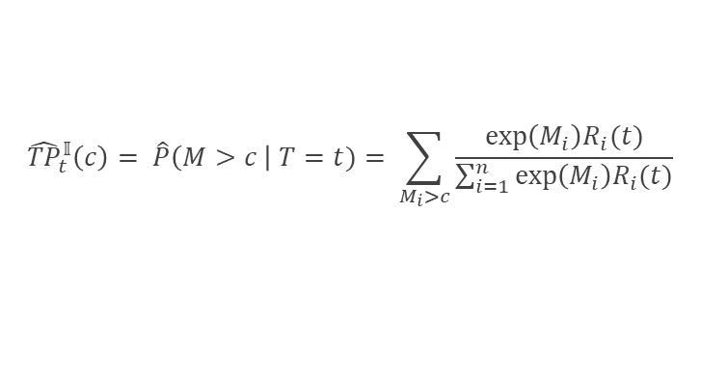
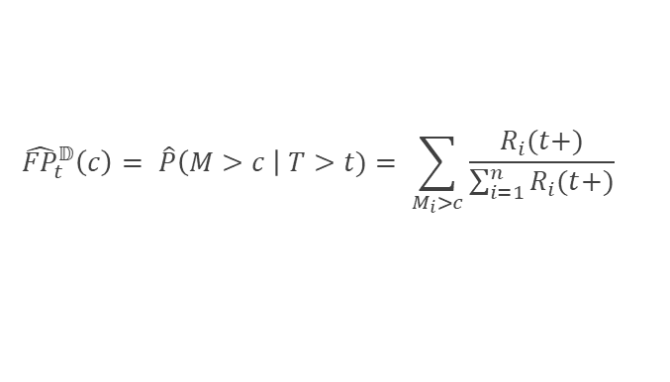
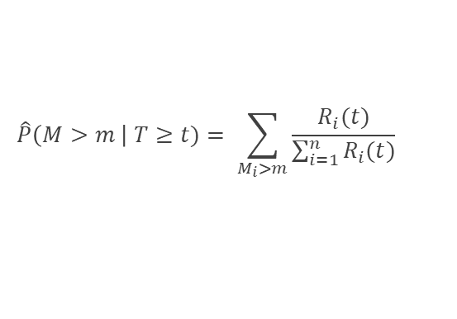
比例風險模型
給定存活時間$T≥t$下，M的條件機率可透過一致估計獲得:
$$\hat{P}\left(M>m \right| T≥t)= \sum_{M_{i}>m}{\frac{R_{i}(t)}{\sum_{i=1}^{n}{R_{i}(t)}}}$$
則時間相依敏感度${TP}_{t}^{𝕀} \left(c\right)$的估計為：
$${\hat{TP}}_{t}^{𝕀}\left(c\right)= \hat{P}\left(M>c \right| T=t)= \sum_{M_{i}>c}{\frac{\exp\left(M_{i}\right)R_{i}(t)}{\sum_{i=1}^{n}{\exp\left(M_{i}\right)R_{i}(t)}}}$$
${FP}_{t}^{𝔻}(c)$以經驗估計法估計：
$${\hat{FP}}_{t}^{𝔻}\left(c\right)= \hat{P}\left(M>c \right| T>t)= \sum_{M_{i}>c}{\frac{R_{i}(t+)}{\sum_{i=1}^{n}{R_{i}(t+)}}}$$
Notes:
這個條件機率可以透過經驗估計法估計得到，它是具有一致性的(consistent)，Ri就是前面講的風險指標(觀測時間大於等於小t)。
所以最後有了風險函數跟條件機率的估計，就可以對時間相依敏感度做估計，就是把上面的估計式的分子分母再乘上風險函數。
FP的部分，一樣是用經驗估計法估計，這邊風險指標根據定義，所以要扣掉時間點t下的資料點。

Slide 15
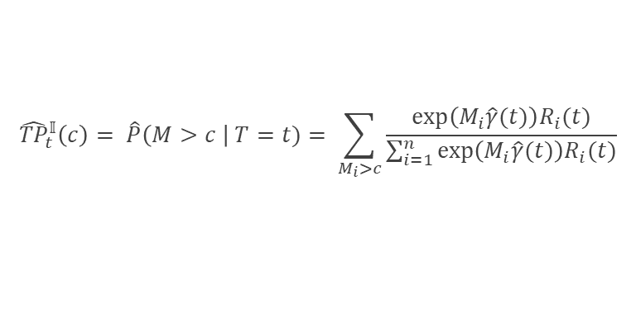
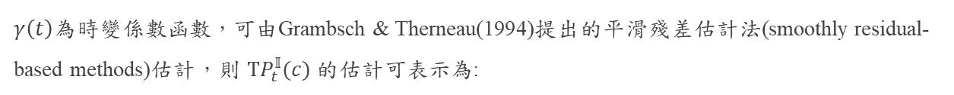
放寬比例風險模型
Heagerty & Zheng (2007) 於論文中提到，當比例風險不滿足，可使用放寬假設的時變係數模型(varying-coefficient)模型，模型如下:
$$λ\left(t | M_{i}\right)= λ_{0}\left(t\right)exp⁡(M_{i}γ(t))$$
$γ\left(t\right)$為時變係數函數，可由Grambsch & Therneau(1994)提出的平滑殘差估計法(smoothly residual-based methods)估計，則${TP}_{t}^{𝕀}(c)$的估計可表示為:
$${\hat{TP}}_{t}^{𝕀}\left(c\right)= \hat{P}\left(M>c \right| T=t)= \sum_{M_{i}>c}{\frac{\exp\left(M_{i}\hat{γ}(t)\right)R_{i}(t)}{\sum_{i=1}^{n}{\exp\left(M_{i}\hat{γ}(t)\right)R_{i}(t)}}}$$
Notes:
另外Heagerty 跟 Zheng 在2007的論文中有提到，當比例風險不滿足時，可以使用放寬假設的varying-coefficient model(時變係數模型)，模型假設差不多，只是在模型分數的部分，多乘上一個gamma$，$因為跟時間有關，所以是一個t的函數
那這個時變係數函數可以由1994年的這篇論文提出的平滑殘差估計法(residual-based)的方法估計，所以最後TP的估計跟前面一樣，只是在模型分數的地方多乘上一個估計的時變係數函數

Slide 16


加速失效模型
加速失效(Accelerated failure time，簡稱 AFT )模型，風險模型如下:
$$λ\left(t | M_{i}\right)= λ_{0}\left(t exp⁡(M_{i})\right)exp⁡(M_{i})$$
透過(1.1)式，僅需將風險函數以AFT模型代入，即可獲得${TP}_{t}^{𝕀} \left(c\right)$的估計：
$${\hat{TP}}_{t}^{𝕀}\left(c\right)= \hat{P}\left(M>c \right| T=t)= \sum_{M_{i}>c}{\frac{λ_{0}(u_{i})\exp\left(M_{i}\right)R_{i}(t)}{\sum_{i=1}^{n}{λ_{0}(u_{i})exp\left(M_{i}\right)R_{i}(t)}}}$$
其中$u_{i}=t⋅\exp\left(M_{i}\right)$
Notes:
接著介紹加速失效模型(Accelerated failure time model)，簡稱AFT模型，風險模型假設是lamda 0 (t exp(Mi))，最後再乘上exp(Mi)，透過前面的1.1式，我們只需要把風險函數用AFT模型的形式帶入就好，所以時間相依敏感度TP的估計可以表示成 sum 基線風險函數乘上風險指標，除以基線風險函數乘上風險指標的總和

Slide 17
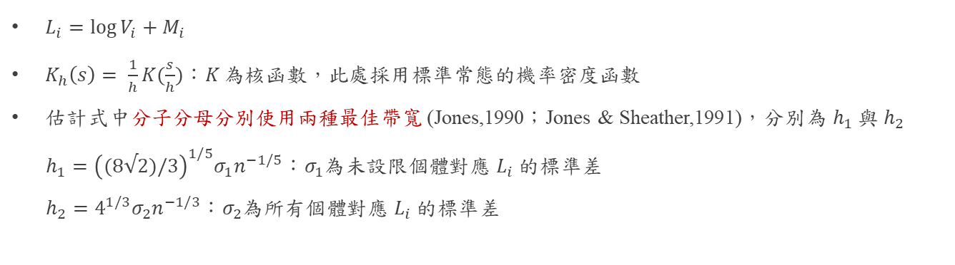
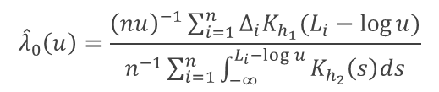
加速失效模型
${\text{基線風險函數}λ}_{0}(u_{i})$，使用Zeng & Lin (2007) 提出的核平滑(kernel smooth)估計式：
$${\hat{λ}}_{0}\left(u\right)=\frac{{\left(nu\right)}^{−1}\sum_{i=1}^{n}{Δ_{i}K_{h_{1}}(L_{i}−\log{u})}}{n^{−1}\sum_{i=1}^{n}{\int_{−∞}^{L_{i}−\log{u}}{K_{h_{2}}\left(s\right)ds}}}$$
$L_{i}=\log{V_{i}}+M_{i}$
$K_{h}\left(s\right)= \frac{1}{h}K(\frac{s}{h})：K$為核函數，此處採用標準常態的機率密度函數
估計式中分子分母分別使用兩種最佳帶寬 (Jones,1990；Jones & Sheather,1991)，分別為$h_{1} 與 h_{2}$
$h_{1}={\left((8√2)/3\right)}^{1/5}σ_{1}n^{−1/5}：σ_{1}為未設限個體$對應$L_{i} 的標準差$
$h_{2}=4^{1/3}σ_{2}n^{−1/3}：σ_{2}為所有個體$對應$L_{i} 的標準差$
Notes:
那這邊AFT模型比較不同的是，他需要估計基線風險函數lamda 0，這邊採用的是Zeng & Lin (2007) 提出的核平滑估計式，式子裡的K就是kernel fun.，這邊是用標準常態的pdf
那分子跟分母中的h1跟h2，分別是用Jones,在1990跟1991年提出的最佳帶寬

Slide 18




比例勝算模型
比例勝算(Proportional Odds，簡稱 PO)模型假設如下：
$\log\left( \frac{P\left(T≤t ∣ X\right)}{1−P\left(T≤t ∣ X\right) } \right)=\log\left(\frac{P(T ≤ t)}{1−P(T ≤ t)}\right)+X^{T}β$
亦可改寫為：
$\log\left(\frac{{1−S}_{X}\left(t\right)}{S_{X}\left(t\right)}\right)=\log\left(G(t)\right)+X^{T}β$
其中$G(t)=\frac{1−S(t|X=0)}{S(t|X=0)}$為基線存活時間勝算，則風險模型可表示為:
$$λ(t∣X)=\frac{g(t)}{\exp\left(−X^{T}β\right)+G(t)}$$
Notes:
接著介紹比例勝算模型(Proportional Odds model)，簡稱PO，他是一個 logit 模型的擴展，當資料不符合比例風險假設的時候，除了可以用前面介紹的 AFT 模型，也可以考慮使用 PO 模型，模型假設就跟logistic regressio很像，log(p除以1-p) = log(p0除以1-p0)+X beta，那也可以把它改寫成存活函數的形式，其中$G$(t) 是基線存活時間勝算，那風險模型可以表示成g(t)除以exp(-X beta)+基線存活時間勝算，所以這邊主要有兩個東西需要估計，一個是基線存活時間勝算G(t)，一個是beta

Slide 19

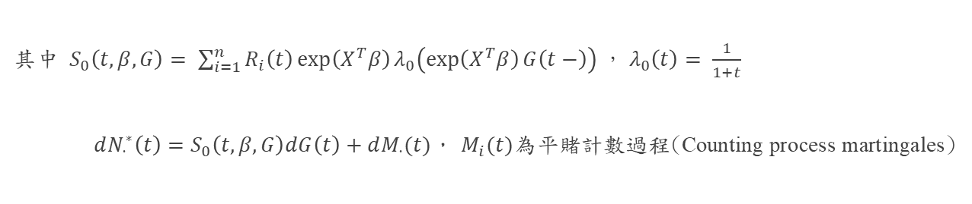
比例勝算模型
根據過去文獻，G(t)可以透過 Breslow 估計式$\tilde{G}\left(t,β\right)$，在$β$固定下估計:
$$\tilde{G}\left(t,β\right)=\int_{0}^{t}{\frac{1}{S_{0}\left(s,β,\tilde{G}\right)}}dN_{⋅}^{∗}\left(s\right)$$
其中${ S}_{0}\left(t,β,G\right)= \sum_{i=1}^{n}{R_{i}\left(t\right){\exp\left(X^{T}β\right)}λ_{0}\left(\exp\left(X^{T}β\right)G\left(t−\right)\right)}$， $λ_{0}\left(t\right)= \frac{1}{1+t}$
$dN_{⋅}^{∗}\left(t\right)=S_{0}\left(t,β,G\right)dG\left(t\right)+dM_{⋅}(t)$， $M_{i}(t)$為平賭計數過程(Counting process martingales)
Notes:
G(t)的部分，根據過去文獻，可以利用Breslow $估計式 G.telda$，在固定beta的情況下估計，他的形式是積分S0分之1 dN.star，其中S0 = sum風險指標乘上exp模型分數再乘上基線風險，dN.star=S0dG(t)+dM.(t)，Mi(t)是一個計數過程(Counting process )

Slide 20
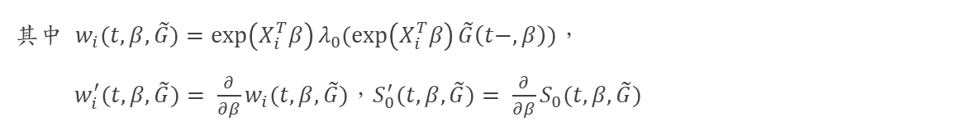
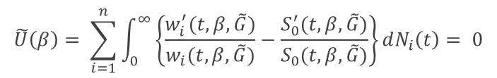
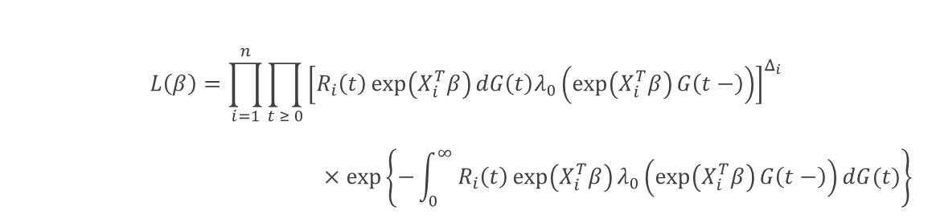
比例勝算模型
$β$的估計使用部分概似函數:
$$L\left(β\right)=\prod_{i=1}^{n}{\prod_{t ≥ 0}{{\left[R_{i}\left(t\right)\exp\left(X_{i}^{T}β\right)dG\left(t\right)λ_{0}\left(\exp\left(X_{i}^{T}β\right)G\left(t−\right)\right)\right]}^{Δ_{i}}}}$$
$$×\exp\left\{−\int_{0}^{∞}{R_{i}\left(t\right)\exp\left(X_{i}^{T}β\right)λ_{0}\left(\exp\left(X_{i}^{T}β\right)G\left(t−\right)\right)dG(t)}\right\}$$
其中$G\left(t\right) 與 dG(t) 由 \tilde{G}(t,β) 與 d\tilde{G}(t,β)$代入，對$β$微分並整理可得:
$$\tilde{U}\left(β\right)= \sum_{i=1}^{n}{\int_{0}^{∞}{\left\{\frac{w_{i}^{′}(t,β,\tilde{G})}{w_{i}(t,β,\tilde{G})}−\frac{S_{0}^{′}(t,β,\tilde{G})}{S_{0}(t,β,\tilde{G})}\right\}}}dN_{i}\left(t\right)= 0$$
其中 $w_{i}(t,β,\tilde{G})=\exp\left(X_{i}^{T}β\right)λ_{0}(\exp\left(X_{i}^{T}β\right)\tilde{G}\left(t−,β\right))$，
$w_{i}^{′}(t,β,\tilde{G})= \frac{∂}{∂β}w_{i}(t,β,\tilde{G})$，$S_{0}^{′}(t,β,\tilde{G})= \frac{∂}{∂β}S_{0}(t,β,\tilde{G})$
Notes:
Beta的估計用的是部分概似函數，形式長這樣，中間的G(t)跟dG(t)是用G.telda跟dG.telda帶入，然後再對beta微分整理，令他等於0，求解之後就可以得到beta.hat

Slide 21
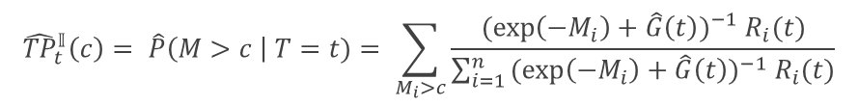


比例勝算模型
估計得到$\hat{β}$與$\hat{G}\left(t\right)$後，根據 (1.1) 式
$$f_{M}\left(m |T=t\right)= \frac{λ\left(t | m\right)f\left(m \right| T≥t)}{\int{λ\left(t | m\right)f\left(m \right| T≥t)dm}}$$
(1.1)
將風險函數以 PO 模型替換，則 ${TP}_{t}^{𝕀} \left(c\right)$ 可被估計為：
$${\hat{TP}}_{t}^{𝕀}\left(c\right)= \hat{P}\left(M>c \right| T=t)= \sum_{M_{i}>c}{\frac{(exp\left(−M_{i}\right)+\hat{G}\left(t\right))^{−1} R_{i}(t)}{\sum_{i=1}^{n}{(exp\left(−M_{i}\right)+\hat{G}\left(t\right))^{−1} R_{i}(t)}}}$$
Notes:
有了風險函數的估計後，就可以根據前面的1.1式，把風險函數的估計式帶進去，最後就可以得到TP的估計，最後可以表示成這個形式

Slide 22
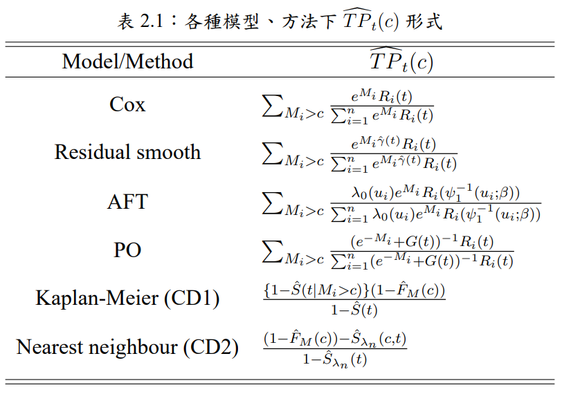
Notes:
以上就是本篇會用到的模型跟估計式，接著我會講解在初步模擬計算AUC的時候遇到的問題，還有他發生的原因，最後講解修改的方式，所以我們直接先進入模擬的部分

Slide 23
3
模擬研究

Slide 24
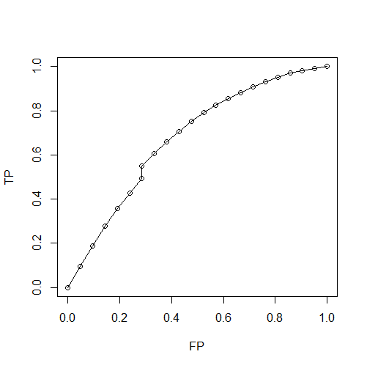
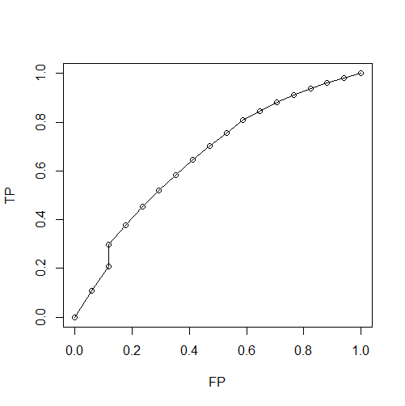
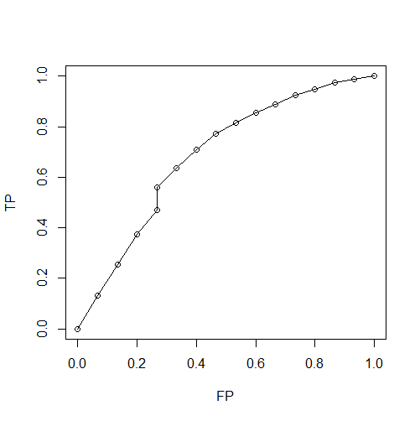
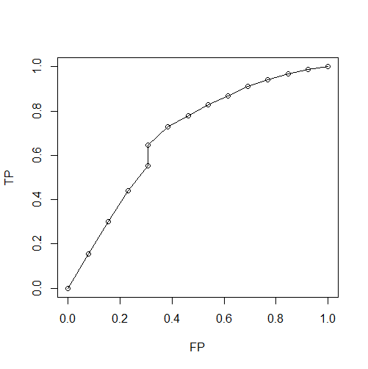
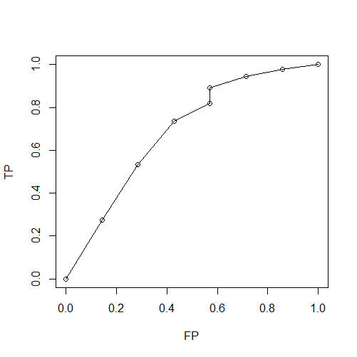
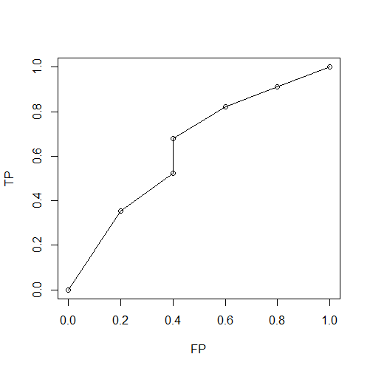
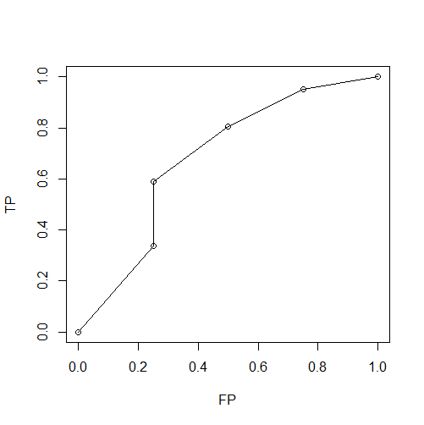
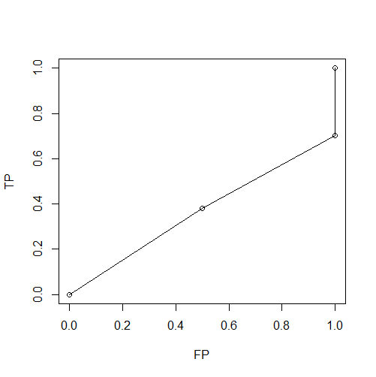
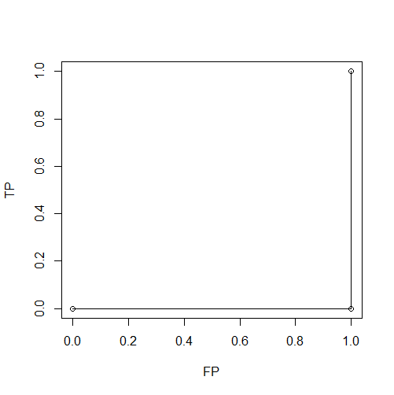

修正計算方式動機
Log time | AUC(t) | EST | SD
- 1.00 | 0.840 | 0.845 | 0.040
0.00 | 0.817 | 0.820 | 0.026
1.00 | 0.785 | 0.786 | 0.024
2.00 | 0.751 | 0.750 | 0.026
3.00 | 0.720 | 0.720 | 0.047
3.50 | 0.707 | 0.710 | 0.104
4.00 | 0.695 | 0.572 | 0.344
4.25 | 0.690 | 0.409 | 0.397
4.50 | 0.684 | 0.324 | 0.399
ex:
$${FP}_{t}^{𝔻} \left(c\right)=P\left(M_{i}>c\right| T_{i}>t)$$
$${TP}_{t}^{𝕀}(c)=P\left(M_{i}>c\right| T_{i}=t)$$
Notes:
首先講一下修正計算方式的動機，這個表格是原始的模擬方式的結果，一開始會觀察到，當我們把估計的時間點拉長之後，會發現在後期的估計結果，都會明顯比真實值小很多，而且一般會認為AUC應該要大於0.5比較合理，另外我們還發現他在後期的標準差會變得非常大，所以回去看了一下它原始計算的方式，根據定義，它估計的方式是在每一個事件發生的時間點上才能估計，也就是說要有event發生的位置才可以估計，所以估計會是離散點的形式，因為是離散點的關係，所以最後在計算AUC的時候，是以梯形法把面積累加起來的
先看一下原始的圖形樣子，那這個每一張圖代表不同時間下的估計結果，我們會發現每張圖都會有一個現象，就是他們都會在某一個FP下，會有重疊的兩個點，每張圖都會有，只是位置可能不太一樣
原因是因為原始定義下，FP估計的定義範圍是沒有包含event發生的時間點t下的資料點，所以在計算的時候，FP的估計會少一個資料點，那為了填補這個點，所以原始的方式是直接假設這個點上的FP是沒有變動的，所以才會造成我們剛剛看到的都會有一個重複點的問題，這樣的方式在前期的影響可能不大，但是當時間越後期的時候，資料點變少，就會明顯影響到圖形的曲線，以這個圖為例子的話，原始的計算方式，在這個臨界值c下，利用梯形法計算的時候，面積會是長這個樣子，但是當我們不採用時間t下的這個點的時候，所計算出來的面積會是這個樣子，這兩個之間的差異在越後期的影響會越來越大，因為每塊面積的占比會越來越大，尤其是在估計結果小於0.5的時候會更明顯，所以修正的方法就是改變計算的基準點，讓曲線的樣子更合理一點
那我們最後再看兩個比較極端的例子，這張圖算出來的面積明顯就比0.5還小，甚至還會有這樣子的情形，它的面積直接變成0。
以上就是我在模擬的時候發現的問題，以及針對這個問題提出的修正方式，接下來我會透過模擬，展示在修正前跟修正後的估計結果之間的差異

Slide 25
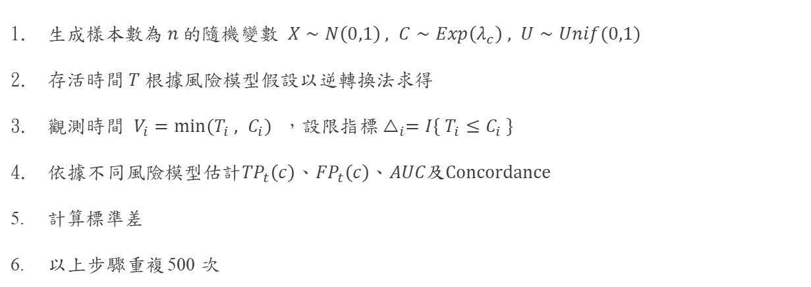
模擬步驟
生成樣本數為$n$的隨機變數 $X∼N\left(0,1\right) , C∼Exp\left(λ_{c}\right) , U∼Unif(0,1)$
存活時間$T 根據風險模型假設以逆轉換法求得$
觀測時間 $V_{i}=\min{(T_{i} , C_{i})}$ ，設限指標$△_{i}=I\{ T_{i}≤C_{i} \}$
依據不同風險模型估計${TP}_{t}\left(c\right)、{FP}_{t}\left(c\right)、AUC$及Concordance
計算標準差
以上步驟重複 500 次
Notes:
接下來是模擬的部分，模擬總共會分兩個部分，先講第一部分，這邊的目的是在比較剛剛提到的修正前跟修正後的結果之間的差異
模擬步驟，這邊我們每次會生成樣本數為n(=200)的隨機變數X~N(0,1),設限時間C~指數分配
第二步的存活時間就根據不同的風險模型，用inverse transform的方法生成
接著是觀測時間Vi跟設線指標delta_i的判別
最後再根據定義計算出TP、FP、AUC跟一致性指標還有標準差
以上的步驟會重複500次

Slide 26



Cox 模型模擬
本模擬比較新舊方法在不同設限率下，使用 Cox 模型估計時間相依 AUC 與 Concordance 的影響
模擬設定如下：
存活時間來自 Lognormal 分配，樣本數為 200
參數設定為 $μ=0.5， σ=2.5，β=1.0$
風險模型為 $λ\left(t ∣ X\right)=\frac{1}{σt}\frac{φ\left(\frac{\ln{t−μ}}{σ}\right)}{1−Φ\left(\frac{\ln{t−μ}}{σ}\right)} e^{βX}$
存活時間 $t=\exp\left\{σΦ^{−1}(1−U^{\exp\left(−βX\right)})+μ\right\}$ ， $U∼U( 0 , 1 )$
設限時間參數$λ_{c} 在$設限率 20%、40% 下分別為 0.01、0.18
Notes:
第一個是Cox模型的模擬，主要是想要比較新舊方法之間的差異，存活時間的設定來自Lognormal 分配，樣本數是200
接著是一些參數設定、風險模型跟存活時間的生成
設限率的部分分成20%跟40%，主要是想要知道在不同的設限率下，估計結果有什麼不同

Slide 27
Lognormal Cox 模型模擬結果
20 % censoring (n = 200)
Log Time | Target value | original |  | revision
 | AUC(t) | EST | SD | EST | SD
- 2.50 | 0.759 | 0.759 | 0.026 | 0.759 | 0.026
- 2.00 | 0.754 | 0.755 | 0.026 | 0.755 | 0.026
- 1.50 | 0.746 | 0.747 | 0.024 | 0.747 | 0.024
- 1.00 | 0.734 | 0.735 | 0.022 | 0.735 | 0.022
- 0.50 | 0.721 | 0.721 | 0.021 | 0.721 | 0.021
0.00 | 0.709 | 0.709 | 0.022 | 0.709 | 0.022
0.50 | 0.698 | 0.697 | 0.023 | 0.697 | 0.023
1.00 | 0.689 | 0.688 | 0.026 | 0.688 | 0.027
1.50 | 0.681 | 0.682 | 0.036 | 0.684 | 0.036
2.00 | 0.675 | 0.671 | 0.069 | 0.679 | 0.065
2.50 | 0.670 | 0.640 | 0.191 | 0.674 | 0.113
3.00 | 0.665 | 0.531 | 0.323 | 0.669 | 0.141
C | 0.726 | 0.726 | 0.019 | 0.726 | 0.019
40 % censoring (n = 200)
Log Time | Target value | original |  | revision
 | AUC(t) | EST | SD | EST | SD
- 2.50 | 0.759 | 0.759 | 0.028 | 0.759 | 0.028
- 2.00 | 0.754 | 0.755 | 0.027 | 0.755 | 0.027
- 1.50 | 0.746 | 0.747 | 0.025 | 0.747 | 0.025
- 1.00 | 0.734 | 0.735 | 0.022 | 0.735 | 0.022
- 0.50 | 0.721 | 0.721 | 0.023 | 0.721 | 0.023
0.00 | 0.709 | 0.708 | 0.023 | 0.709 | 0.023
0.50 | 0.698 | 0.697 | 0.025 | 0.697 | 0.025
1.00 | 0.689 | 0.687 | 0.034 | 0.688 | 0.034
1.50 | 0.681 | 0.681 | 0.066 | 0.688 | 0.063
2.00 | 0.675 | 0.627 | 0.219 | 0.686 | 0.119
2.50 | 0.670 | 0.549 | 0.302 | 0.667 | 0.135
3.00 | 0.665 | 0.531 | 0.311 | 0.661 | 0.135
C | 0.726 | 0.726 | 0.020 | 0.727 | 0.020
Notes:
下面兩個表是Lognormal Cox 模型的模擬結果，左邊的表是設限率20%，右邊是40%，那表格從左到右，分別代表時間、AUC的真實值，然後是修正前的估計值跟標準差，最後是修正後的估計值跟標準差，從表中的結果可以看出，在後期的地方，原始的估計值跟真實值相比，都會有低估的現象，但是修正之後，很明顯改善了這個情形，標準差的部分也跟著變小，在設限是40%的時候，也有類似的現象，一致性指標C的部分，因為它是一個加權平均的概念，那後期因為人數少的關係，所以AUC的改變對於一致性指標的影響不大。

Slide 28
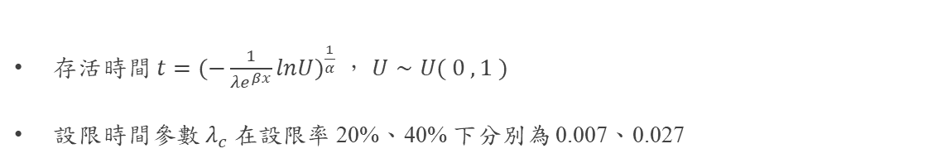

Cox 模型模擬
本模擬比較新舊方法在不同設限率下，使用 Cox 模型估計時間相依 AUC 與 Concordance 的影響
模擬設定如下：
存活時間來自 Weibull 分配，樣本數為 200
參數設定為 $α=1.5， λ=0.25，β=1.0$
風險模型為 $λ\left(t ∣ X\right)=αλt^{α−1}e^{βx}$
存活時間 $t={(−\frac{1}{λe^{βx}}lnU)}^{\frac{1}{α}}$ ， $U∼U( 0 , 1 )$
設限時間參數$λ_{c} 在$設限率 20%、40% 下分別為 0.007、0.027
Notes:
接著同樣是Cox模型的模擬，只是把存活時間的生成改成Weibull分配，設限率同樣是分成20%跟40%

Slide 29
Weibull Cox 模型模擬結果
20 % censoring (n = 200)
Log Time | Target value | original |  | revision
 | AUC(t) | EST | SD | EST | SD
- 2.50 | 0.759 | 0.758 | 0.027 | 0.758 | 0.027
- 2.00 | 0.757 | 0.757 | 0.026 | 0.757 | 0.026
- 1.50 | 0.754 | 0.753 | 0.024 | 0.753 | 0.024
- 1.00 | 0.748 | 0.748 | 0.023 | 0.748 | 0.023
- 0.50 | 0.740 | 0.740 | 0.022 | 0.740 | 0.022
0.00 | 0.728 | 0.728 | 0.021 | 0.728 | 0.021
0.50 | 0.714 | 0.714 | 0.020 | 0.714 | 0.020
1.00 | 0.699 | 0.699 | 0.022 | 0.700 | 0.022
1.50 | 0.684 | 0.685 | 0.032 | 0.686 | 0.032
2.00 | 0.670 | 0.665 | 0.083 | 0.676 | 0.070
2.50 | 0.658 | 0.440 | 0.358 | 0.642 | 0.152
C | 0.726 | 0.726 | 0.018 | 0.726 | 0.018
40 % censoring (n = 200)
Log Time | Target value | original |  | revision
 | AUC(t) | EST | SD | EST | SD
- 2.50 | 0.759 | 0.759 | 0.029 | 0.759 | 0.029
- 2.00 | 0.757 | 0.757 | 0.028 | 0.757 | 0.028
- 1.50 | 0.754 | 0.754 | 0.027 | 0.754 | 0.027
- 1.00 | 0.748 | 0.749 | 0.026 | 0.749 | 0.026
- 0.50 | 0.740 | 0.740 | 0.024 | 0.740 | 0.024
0.00 | 0.728 | 0.728 | 0.023 | 0.728 | 0.023
0.50 | 0.714 | 0.715 | 0.024 | 0.715 | 0.024
1.00 | 0.699 | 0.701 | 0.028 | 0.702 | 0.028
1.50 | 0.684 | 0.687 | 0.054 | 0.691 | 0.053
2.00 | 0.670 | 0.592 | 0.284 | 0.687 | 0.142
2.50 | 0.658 | 0.373 | 0.380 | 0.627 | 0.159
C | 0.726 | 0.726 | 0.020 | 0.727 | 0.020
Notes:
Weibull-Cox的模擬結果，一樣在後期的地方，修正前低估的情況特別明顯，甚至不到0.5，這是因為500次模擬裡面，有些部分是出現極低的低估現象，甚至出現0的結果，所以才會導致估計結果落差很大，這種現象在原始估計值小於0.5的時候會特別明顯，在40%的時後同樣有這個情況，而且更加明顯

Slide 30



AFT 模型模擬
本模擬比較新舊方法在不同設限率下，使用 AFT 模型估計時間相依 AUC 與 Concordance 的影響
模擬設定如下：
存活時間來自 Lognormal 分配，樣本數為 200
參數設定為 $μ=1.0， σ=2.5，β=1.0$
風險模型為$λ\left(t ∣ X\right)=\frac{1}{σt}\frac{φ\left(\frac{\ln{t−βX−μ}}{σ}\right)}{1−Φ\left(\frac{\ln{t−βX−μ}}{σ}\right)} e^{βX}$
存活時間 $t=\exp\left\{σΦ^{−1}\left(1−U\right)+βX+μ\right\}$ ， $U∼U( 0 , 1 )$
設限時間參數$λ_{c} 在$設限率 20%、40% 下分別為 0.08、0.15
Notes:
接下來是AFT模型的模擬，首先假設存活時間是Lognormal分配，其餘是一些參數設定

Slide 31
Lognormal AFT 模型模擬結果
20 % censoring (n = 200)
Log Time | Target value | original |  | revision
 | AUC(t) | EST | SD | EST | SD
- 5.00 | 0.731 | 0.738 | 0.093 | 0.738 | 0.093
- 4.00 | 0.701 | 0.704 | 0.063 | 0.704 | 0.063
- 3.00 | 0.672 | 0.674 | 0.050 | 0.674 | 0.050
- 2.00 | 0.646 | 0.646 | 0.040 | 0.646 | 0.040
- 1.00 | 0.623 | 0.624 | 0.035 | 0.624 | 0.035
0.00 | 0.604 | 0.604 | 0.032 | 0.604 | 0.033
1.00 | 0.588 | 0.588 | 0.030 | 0.588 | 0.030
2.00 | 0.575 | 0.576 | 0.032 | 0.576 | 0.032
3.00 | 0.564 | 0.564 | 0.048 | 0.565 | 0.048
4.00 | 0.556 | 0.562 | 0.117 | 0.563 | 0.114
5.00 | 0.549 | 0.467 | 0.297 | 0.555 | 0.174
C | 0.623 | 0.623 | 0.024 | 0.623 | 0.024
40 % censoring (n = 200)
Log Time | Target value | original |  | revision
 | AUC(t) | EST | SD | EST | SD
- 5.00 | 0.731 | 0.738 | 0.096 | 0.738 | 0.096
- 4.00 | 0.701 | 0.704 | 0.066 | 0.704 | 0.066
- 3.00 | 0.672 | 0.673 | 0.052 | 0.673 | 0.052
- 2.00 | 0.646 | 0.647 | 0.040 | 0.647 | 0.040
- 1.00 | 0.623 | 0.623 | 0.038 | 0.623 | 0.038
0.00 | 0.604 | 0.604 | 0.035 | 0.604 | 0.035
1.00 | 0.588 | 0.585 | 0.040 | 0.585 | 0.040
2.00 | 0.575 | 0.572 | 0.063 | 0.573 | 0.063
3.00 | 0.564 | 0.554 | 0.203 | 0.563 | 0.162
4.00 | 0.556 | 0.490 | 0.264 | 0.556 | 0.167
5.00 | 0.549 | 0.490 | 0.264 | 0.556 | 0.167
C | 0.623 | 0.626 | 0.027 | 0.626 | 0.027
Notes:
從表中可以看出，同樣的情況一樣在後期會發生

Slide 32
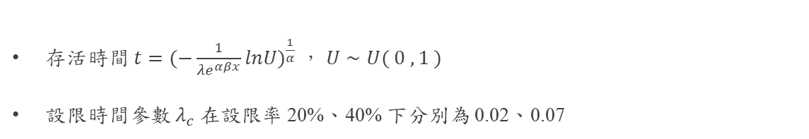

AFT 模型模擬
本模擬比較新舊方法在不同設限率下，使用 AFT 模型估計時間相依 AUC 與 Concordance 的影響
模擬設定如下：
存活時間來自 Weibull 分配，樣本數為 200
參數設定為 $α=1.5， λ=0.05，β=1.0$
風險模型為 $λ\left(t ∣ X\right)=αλt^{α−1}e^{αβx}$
存活時間 $t={(−\frac{1}{λe^{αβx}}lnU)}^{\frac{1}{α}}$ ， $U∼U( 0 , 1 )$
設限時間參數$λ_{c} 在$設限率 20%、40% 下分別為 0.02、0.07
Notes:
接著一樣是AFT模型的模擬，存活時間的生成改成Weibull分配

Slide 33
Weibull AFT 模型模擬結果
20 % censoring (n = 200)
Log Time | Target value | original |  | revision
 | AUC(t) | EST | SD | EST | SD
- 1.00 | 0.840 | 0.845 | 0.040 | 0.845 | 0.040
0.00 | 0.817 | 0.820 | 0.026 | 0.820 | 0.026
1.00 | 0.785 | 0.786 | 0.024 | 0.786 | 0.024
2.00 | 0.751 | 0.750 | 0.026 | 0.750 | 0.027
3.00 | 0.720 | 0.720 | 0.047 | 0.722 | 0.047
3.50 | 0.707 | 0.710 | 0.104 | 0.721 | 0.089
4.00 | 0.695 | 0.572 | 0.344 | 0.704 | 0.166
4.25 | 0.690 | 0.409 | 0.397 | 0.649 | 0.180
4.50 | 0.684 | 0.324 | 0.399 | 0.624 | 0.176
C | 0.790 | 0.788 | 0.016 | 0.788 | 0.016
40 % censoring (n = 200)
Log Time | Target value | original |  | revision
 | AUC(t) | EST | SD | EST | SD
- 1.00 | 0.840 | 0.845 | 0.041 | 0.845 | 0.041
0.00 | 0.817 | 0.819 | 0.028 | 0.819 | 0.028
1.00 | 0.785 | 0.784 | 0.027 | 0.784 | 0.027
2.00 | 0.751 | 0.749 | 0.033 | 0.749 | 0.033
3.00 | 0.720 | 0.719 | 0.102 | 0.731 | 0.090
3.50 | 0.707 | 0.586 | 0.353 | 0.718 | 0.171
4.00 | 0.695 | 0.459 | 0.401 | 0.674 | 0.179
4.25 | 0.690 | 0.457 | 0.401 | 0.673 | 0.179
4.50 | 0.684 | 0.457 | 0.401 | 0.673 | 0.179
C | 0.790 | 0.788 | 0.018 | 0.788 | 0.018
Notes:
這邊同樣跟前面有類似的結果，甚至在log time是4.5的時候，原始估計值才0.324，跟真實值的0.684差了很多，右邊是40%的結果

Slide 34
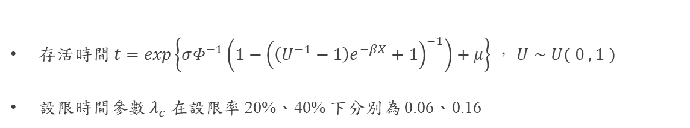


PO 模型模擬
本模擬比較新舊方法在不同設限率下，使用 PO 模型估計時間相依 AUC 與 Concordance 的影響
模擬設定如下：
存活時間來自 Lognormal 分配，樣本數為 200
參數設定為 $μ=1.0， σ=0.3，β=1.0$
風險模型為 $λ\left(t ∣ X\right)=\frac{φ\left(\frac{\ln{t−μ}}{σ}\right)e^{βX}}{{\left(1−Φ\left(\frac{\ln{t−μ}}{σ}\right)\right)}^{2}⋅ \left({\left(1−Φ\left(\frac{\ln{t−μ}}{σ}\right)\right)}^{−1}−1\right)e^{βX}+1}$
存活時間 $t=\exp\left\{σΦ^{−1}\left(1−{\left(\left(U^{−1}−1\right)e^{−βX}+1\right)}^{−1}\right)+μ\right\}$ ， $U∼U( 0 , 1 )$
設限時間參數$λ_{c} 在$設限率 20%、40% 下分別為 0.06、0.16
Notes:
最後是PO模型的部分，存活時間來自Lognormal分配

Slide 35
Lognormal PO 模型模擬結果
20 % censoring (n = 200)
Log Time | Target value | original |  | revision
 | AUC(t) | EST | SD | EST | SD
0.00 | 0.760 | 0.757 | 0.034 | 0.757 | 0.034
0.25 | 0.755 | 0.752 | 0.033 | 0.752 | 0.033
0.50 | 0.730 | 0.728 | 0.028 | 0.728 | 0.028
0.75 | 0.683 | 0.682 | 0.024 | 0.682 | 0.024
1.00 | 0.631 | 0.631 | 0.020 | 0.631 | 0.020
1.25 | 0.579 | 0.580 | 0.020 | 0.580 | 0.020
1.50 | 0.533 | 0.535 | 0.040 | 0.540 | 0.038
1.75 | 0.506 | 0.345 | 0.298 | 0.533 | 0.110
2.00 | 0.501 | 0.027 | 0.298 | 0.507 | 0.040
C | 0.669 | 0.668 | 0.022 | 0.668 | 0.022
40 % censoring (n = 200)
Log Time | Target value | original |  | revision
 | AUC(t) | EST | SD | EST | SD
0.00 | 0.760 | 0.753 | 0.039 | 0.753 | 0.039
0.25 | 0.755 | 0.748 | 0.037 | 0.748 | 0.037
0.50 | 0.730 | 0.725 | 0.032 | 0.725 | 0.032
0.75 | 0.683 | 0.681 | 0.027 | 0.681 | 0.027
1.00 | 0.631 | 0.630 | 0.024 | 0.630 | 0.024
1.25 | 0.579 | 0.578 | 0.024 | 0.578 | 0.024
1.50 | 0.533 | 0.537 | 0.080 | 0.553 | 0.056
1.75 | 0.506 | 0.212 | 0.294 | 0.547 | 0.100
2.00 | 0.501 | 0.047 | 0.169 | 0.512 | 0.055
C | 0.669 | 0.666 | 0.025 | 0.666 | 0.025
Notes:
結果跟前面類似

Slide 36



PO 模型模擬
本模擬比較新舊方法在不同設限率下，使用 PO 模型估計時間相依 AUC 與 Concordance 的影響
模擬設定如下：
存活時間來自 Loglogistic 分配，樣本數為 200
參數設定為 $μ=0.5， σ=0.2，β=1.0$
風險模型為 $λ\left(t ∣ X\right)=\frac{1}{σt}\frac{\exp\left\{\frac{\ln{t−μ}}{σ}\right\}}{(1+\exp\left\{\frac{\ln{t−μ}}{σ}\right\})}e^{βx}$
存活時間 $t=\exp\left\{σ\left[\ln{(U^{−1}−1}\right)−βx]+μ\right\}$ ， $U∼U( 0 , 1 )$
設限時間參數$λ_{c} 在$設限率 20%、40% 下分別為 0.12、0.30
Notes:
將存活資料改成來自Loglogistic分配

Slide 37
Loglogistic PO 模型模擬結果
20 % censoring (n = 200)
Log Time | Target value | original |  | revision
 | AUC(t) | EST | SD | EST | SD
- 1.00 | 0.760 | 0.755 | 0.035 | 0.755 | 0.035
- 0.50 | 0.754 | 0.751 | 0.033 | 0.751 | 0.033
0.00 | 0.718 | 0.716 | 0.027 | 0.716 | 0.027
0.25 | 0.679 | 0.677 | 0.023 | 0.677 | 0.023
0.50 | 0.631 | 0.630 | 0.020 | 0.630 | 0.020
0.75 | 0.583 | 0.583 | 0.019 | 0.583 | 0.019
1.00 | 0.544 | 0.545 | 0.027 | 0.570 | 0.027
1.25 | 0.519 | 0.520 | 0.102 | 0.565 | 0.075
1.50 | 0.507 | 0.321 | 0.291 | 0.562 | 0.106
1.75 | 0.502 | 0.121 | 0.249 | 0.530 | 0.081
2.00 | 0.501 | 0.067 | 0.193 | 0.516 | 0.061
C | 0.670 | 0.667 | 0.022 | 0.667 | 0.022
40 % censoring (n = 200)
Log Time | Target value | original |  | revision
 | AUC(t) | EST | SD | EST | SD
- 1.00 | 0.760 | 0.753 | 0.039 | 0.753 | 0.039
- 0.50 | 0.754 | 0.749 | 0.037 | 0.749 | 0.037
0.00 | 0.718 | 0.715 | 0.029 | 0.715 | 0.029
0.25 | 0.679 | 0.677 | 0.026 | 0.677 | 0.026
0.50 | 0.631 | 0.630 | 0.024 | 0.630 | 0.024
0.75 | 0.583 | 0.583 | 0.024 | 0.584 | 0.024
1.00 | 0.544 | 0.543 | 0.044 | 0.569 | 0.041
1.25 | 0.519 | 0.460 | 0.233 | 0.563 | 0.103
1.50 | 0.507 | 0.224 | 0.304 | 0.555 | 0.104
1.75 | 0.502 | 0.124 | 0.253 | 0.531 | 0.084
2.00 | 0.501 | 0.111 | 0.241 | 0.528 | 0.079
C | 0.670 | 0.667 | 0.024 | 0.667 | 0.024

Slide 38
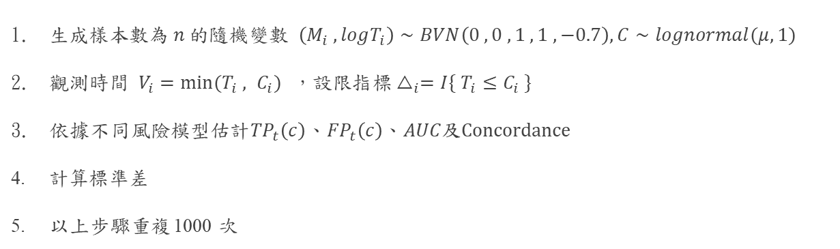
模擬步驟
第二部分生成$\left(M_{i} ,logT_{i}\right)$來自二元常態分佈，針對不同的統計方法、模型，比較各結果之間的差異。
生成樣本數為$n$的隨機變數 $\left(M_{i} ,logT_{i}\right)∼BVN\left(0 , 0 , 1 ,1 ,−0.7\right), C∼lognormal(μ,1)$
觀測時間 $V_{i}=\min{(T_{i} , C_{i})}$ ，設限指標$△_{i}=I\{ T_{i}≤C_{i} \}$
依據不同風險模型估計${TP}_{t}\left(c\right)、{FP}_{t}\left(c\right)、AUC$及Concordance
計算標準差
以上步驟重複 1000 次
Notes:
接著第二部分的模擬，主要是想知道在同一筆資料下，使用不同的模型或估計方法之間的差異。
這邊是生成(Mi , logTi)來自二元常態分配，相關係數rho = - 0.7，設限值C服從lognormal分配
模擬次數是1000次

Slide 39
Bivariate normal 模擬結果
20 % censoring (n = 200)
Log Time | Target value | Cox model |  | residual smooth |  | PO model |  | AFT model |  | CD1 |  | CD2
 | AUC(t) | EST | SD | EST | SD | EST | SD | EST | SD | EST | SD | EST | SD
- 2.00 | 0.884 | 0.754 | 0.028 | 0.880 | 0.040 | 0.848 | 0.024 | 0.885 | 0.020 | 0.917 | 0.060 | 0.854 | 0.062
- 1.50 | 0.833 | 0.746 | 0.026 | 0.840 | 0.032 | 0.821 | 0.021 | 0.836 | 0.016 | 0.884 | 0.044 | 0.818 | 0.048
- 1.00 | 0.782 | 0.735 | 0.024 | 0.777 | 0.031 | 0.786 | 0.019 | 0.783 | 0.014 | 0.857 | 0.034 | 0.774 | 0.039
- 0.50 | 0.734 | 0.726 | 0.021 | 0.727 | 0.034 | 0.743 | 0.019 | 0.736 | 0.015 | 0.836 | 0.030 | 0.731 | 0.033
0.00 | 0.693 | 0.717 | 0.021 | 0.688 | 0.037 | 0.698 | 0.020 | 0.694 | 0.016 | 0.831 | 0.031 | 0.704 | 0.029
0.50 | 0.660 | 0.711 | 0.024 | 0.663 | 0.041 | 0.655 | 0.023 | 0.662 | 0.020 | 0.837 | 0.032 | 0.692 | 0.029
1.00 | 0.634 | 0.703 | 0.039 | 0.645 | 0.060 | 0.615 | 0.032 | 0.636 | 0.032 | 0.858 | 0.041 | 0.697 | 0.035
1.50 | 0.614 | 0.693 | 0.092 | 0.653 | 0.100 | 0.607 | 0.076 | 0.639 | 0.071 | 0.880 | 0.062 | 0.714 | 0.070
2.00 | 0.598 | 0.647 | 0.163 | 0.642 | 0.159 | 0.598 | 0.126 | 0.638 | 0.166 | 0.876 | 0.105 | 0.628 | 0.253
C | 0.741 | 0.728 | 0.020 | 0.744 | 0.018 | 0.745 | 0.018 | 0.749 | 0.011
Notes:
看一下模擬的結果，設限率是20%，樣本個數是200，最左邊一樣是log time跟真實值
第一個部分，當我們用Cox模型的時後，過去文獻有提到，實際上這筆資料並不符合比例風險，所以使用錯誤的模型假設下，會造成估計結果出現早期低估，後期高估的現象，整體的一致性指標稍微低估。
接著使用Heagerty 跟 Zheng 提出的半母數風險模型，也就是假設風險比隨著時間平穩變化，時變係數函數gamma(t) 用平滑殘差估計法估計(也就是表中的residual smooth)，跟原本的Cox 模型相比，這個方法的估計結果更接近真實值，但是到了後期，因為人數明顯減少，使的估計結果較不穩定且有高估的情況，一致性指標的部分跟真實值已經蠻接近。
接著使用PO模型，它在後期的估計結果都蠻接近真實值，而且整體也比其他方法穩定，標準差都比較小，雖然說它在早期的地方稍微有點低估，但整體來說，跟其他方法比較起來，它的估計結果還是比較好。
接著AFT模型的部分，在後期的地方，可能因為實驗人數比較少，所以在對基線風險使用核平滑估計方法的時候，結果會比較不穩定，一致性指標的部分是有點高估的。
CD1 的部分，就是我前面提到的利用生存函數的 Kaplan-Meier 估計量計算出來的結果，前面有提到這個模型假設設限時間跟生物指標是不相關的，但是實際上資料並不會完全無關，所以使用錯誤模型的結果，造成估計結果都會出現嚴重高估的現象，由於是在 C/D 的定義之下，所以不會有一致性指標。
最後用 Heagerty 提出的最鄰近點估計法(表中CD2的部分)，跟CD1比起來，它的結果更接近真實值，但是在後期還是有高估而且不穩定的現象。

Slide 40
Bivariate normal 模擬結果
40 % censoring (n = 200)
Log Time | Target value | Cox model |  | residual smooth |  | PO model |  | AFT model |  | CD1 |  | CD2
 | AUC(t) | EST | SD | EST | SD | EST | SD | EST | SD | EST | SD | EST | SD
- 2.00 | 0.884 | 0.768 | 0.031 | 0.881 | 0.042 | 0.850 | 0.024 | 0.885 | 0.031 | 0.911 | 0.061 | 0.885 | 0.062
- 1.50 | 0.833 | 0.759 | 0.028 | 0.836 | 0.034 | 0.823 | 0.022 | 0.836 | 0.027 | 0.888 | 0.043 | 0.819 | 0.048
- 1.00 | 0.782 | 0.749 | 0.026 | 0.773 | 0.035 | 0.787 | 0.020 | 0.784 | 0.026 | 0.858 | 0.036 | 0.773 | 0.040
- 0.50 | 0.734 | 0.738 | 0.023 | 0.726 | 0.039 | 0.744 | 0.020 | 0.735 | 0.027 | 0.837 | 0.033 | 0.731 | 0.035
0.00 | 0.693 | 0.729 | 0.024 | 0.689 | 0.044 | 0.700 | 0.022 | 0.693 | 0.030 | 0.830 | 0.036 | 0.703 | 0.031
0.50 | 0.660 | 0.721 | 0.032 | 0.666 | 0.053 | 0.657 | 0.029 | 0.661 | 0.049 | 0.837 | 0.040 | 0.690 | 0.031
1.00 | 0.634 | 0.710 | 0.068 | 0.658 | 0.084 | 0.625 | 0.056 | 0.646 | 0.099 | 0.857 | 0.063 | 0.695 | 0.048
1.50 | 0.614 | 0.683 | 0.149 | 0.640 | 0.150 | 0.621 | 0.125 | 0.633 | 0.169 | 0.857 | 0.103 | 0.650 | 0.196
2.00 | 0.598 | 0.626 | 0.161 | 0.618 | 0.158 | 0.590 | 0.127 | 0.615 | 0.167 | 0.854 | 0.114 | 0.536 | 0.285
C | 0.741 | 0.740 | 0.021 | 0.744 | 0.020 | 0.748 | 0.019 | 0.751 | 0.020
Notes:
接下來我們把設限率調成40%，因為資料變少，所以估計的結果會更不穩定，所以可以發現，當設限比例越高，標準差也會跟著增加，有些不穩定的地方就會變得更明顯

Slide 41
Bivariate normal 模擬結果
20 % censoring (n = 500)
Log Time | Target value | Cox model |  | residual smooth |  | PO model |  | AFT model |  | CD1 |  | CD2
 | AUC(t) | EST | SD | EST | SD | EST | SD | EST | SD | EST | SD | EST | SD
- 2.00 | 0.884 | 0.751 | 0.018 | 0.886 | 0.025 | 0.851 | 0.015 | 0.885 | 0.020 | 0.918 | 0.034 | 0.867 | 0.041
- 1.50 | 0.833 | 0.743 | 0.017 | 0.840 | 0.020 | 0.824 | 0.013 | 0.835 | 0.016 | 0.886 | 0.026 | 0.820 | 0.035
- 1.00 | 0.782 | 0.733 | 0.015 | 0.774 | 0.021 | 0.787 | 0.012 | 0.783 | 0.014 | 0.857 | 0.022 | 0.771 | 0.029
- 0.50 | 0.734 | 0.724 | 0.014 | 0.725 | 0.023 | 0.745 | 0.012 | 0.734 | 0.015 | 0.836 | 0.019 | 0.729 | 0.025
0.00 | 0.693 | 0.716 | 0.014 | 0.688 | 0.025 | 0.699 | 0.012 | 0.693 | 0.016 | 0.829 | 0.019 | 0.703 | 0.022
0.50 | 0.660 | 0.710 | 0.015 | 0.662 | 0.028 | 0.654 | 0.014 | 0.661 | 0.020 | 0.837 | 0.021 | 0.696 | 0.023
1.00 | 0.634 | 0.704 | 0.023 | 0.642 | 0.037 | 0.613 | 0.018 | 0.634 | 0.032 | 0.856 | 0.027 | 0.705 | 0.027
1.50 | 0.614 | 0.695 | 0.047 | 0.635 | 0.059 | 0.610 | 0.035 | 0.619 | 0.071 | 0.884 | 0.040 | 0.732 | 0.044
2.00 | 0.598 | 0.676 | 0.137 | 0.653 | 0.137 | 0.609 | 0.109 | 0.615 | 0.166 | 0.883 | 0.093 | 0.723 | 0.176
C | 0.741 | 0.726 | 0.013 | 0.743 | 0.012 | 0.746 | 0.011 | 0.747 | 0.011
Notes:
另外，就是當我們把樣本數n增加到500的時候，它整體的估計會更加穩定(標準差的部分都會變小)，但是在計算的時間就會比較長

Slide 42
Bivariate normal 模擬結果
40 % censoring (n = 500)
Log Time | Target value | Cox model |  | residual smooth |  | PO model |  | AFT model |  | CD1 |  | CD2
 | AUC(t) | EST | SD | EST | SD | EST | SD | EST | SD | EST | SD | EST | SD
- 2.00 | 0.884 | 0.765 | 0.020 | 0.886 | 0.025 | 0.851 | 0.015 | 0.885 | 0.019 | 0.918 | 0.035 | 0.867 | 0.041
- 1.50 | 0.833 | 0.756 | 0.018 | 0.833 | 0.021 | 0.824 | 0.014 | 0.835 | 0.016 | 0.885 | 0.027 | 0.820 | 0.035
- 1.00 | 0.782 | 0.746 | 0.016 | 0.771 | 0.024 | 0.787 | 0.013 | 0.783 | 0.015 | 0.856 | 0.023 | 0.771 | 0.029
- 0.50 | 0.734 | 0.736 | 0.015 | 0.725 | 0.025 | 0.745 | 0.013 | 0.734 | 0.016 | 0.836 | 0.021 | 0.729 | 0.025
0.00 | 0.693 | 0.728 | 0.015 | 0.689 | 0.029 | 0.700 | 0.014 | 0.694 | 0.019 | 0.829 | 0.021 | 0.703 | 0.023
0.50 | 0.660 | 0.721 | 0.019 | 0.666 | 0.035 | 0.655 | 0.017 | 0.660 | 0.028 | 0.836 | 0.026 | 0.695 | 0.024
1.00 | 0.634 | 0.711 | 0.037 | 0.648 | 0.053 | 0.615 | 0.028 | 0.635 | 0.057 | 0.855 | 0.038 | 0.704 | 0.033
1.50 | 0.614 | 0.608 | 0.103 | 0.665 | 0.108 | 0.610 | 0.088 | 0.611 | 0.140 | 0.873 | 0.071 | 0.727 | 0.093
2.00 | 0.598 | 0.606 | 0.164 | 0.634 | 0.160 | 0.594 | 0.123 | 0.601 | 0.177 | 0.852 | 0.122 | 0.600 | 0.263
C | 0.741 | 0.738 | 0.014 | 0.743 | 0.013 | 0.747 | 0.012 | 0.748 | 0.012
Notes:
然後是設限率40%，在n=500下的結果

Slide 43
模擬結論
實驗後期，AUC 的估計容易受估計方法影響，修正後的表現更好。
一致性指標因為權重關係，較不受後期 AUC 改變所影響。
在同一筆資料上的模型比較，PO 模型的估計結果較好。

Slide 44
4
資料分析
Notes:
接下來是實際資料分析的部分

Slide 45
愛滋病患者資料介紹
資料為 1990 年至 2003 年的台灣愛滋病患者資訊
使用當中 137 位愛滋病患者
資料記錄每位病人回診時的 CD4 數量及是否接受雞尾酒療法(HAART)
37 位患者接受雞尾酒療法，100 位接受標準療法
最終共有 68 位病患因愛滋病病發而亡
Notes:
採用的是台灣的愛滋病患者資料，使用其中的137位作為分析的數據，測量的資料記錄每位患者回診時的CD4指數跟治療藥劑類別，分別是雞尾酒療法跟標準療法
最後共有68位患者因愛滋病病發身亡

Slide 46
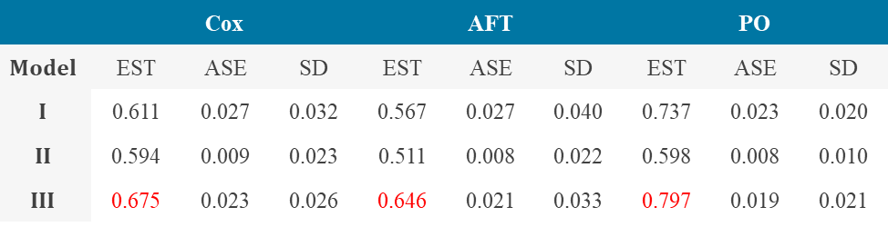
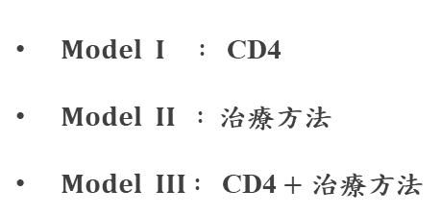
時間獨立共變數存活模型
將資料當作時間獨立共變數資料，取患者 CD4 指數第一筆測量值作共變數，分別考慮三種情形
不同風險模型下 Concordance 比較
$Model Ι :$ CD4
$Model ΙI : \text{治療方法 }$
$Model ΙII : \text{CD}\text{4}+\text{治療方法}$
 | Cox |  |  | AFT |  |  | PO
$$Model$$ | EST | ASE | SD | EST | ASE | SD | EST | ASE | SD
$$Ι$$ | 0.611 | 0.027 | 0.032 | 0.567 | 0.027 | 0.040 | 0.737 | 0.023 | 0.020
$$IΙ$$ | 0.594 | 0.009 | 0.023 | 0.511 | 0.008 | 0.022 | 0.598 | 0.008 | 0.010
$$ΙII$$ | 0.675 | 0.023 | 0.026 | 0.646 | 0.021 | 0.033 | 0.797 | 0.019 | 0.021
EST：一致性指標估計值，ASE：漸進理論估計標準差，SD：Bootstrap 估計標準差
Notes:
這次的分析主要是跟前面的模擬一樣，把資料都當成時間獨立共變數，所以只取每位患者的第一筆CD4指數當成共變數
一開始先考慮三種模型，模型1是只放CD4當成變數，模型2是只放治療方法，模型3是兩個都放，右邊表中的EST是一致性指標的估計值，ASE是根據過去文獻提出的漸進理論估計出來的標準差，SD是利用Bootstrap的方法估計的標準差，從表中結果可以看出，不論是在哪個風險模型的假設之下，模型3的一致性指標都最高，表示把CD4數量跟治療方法兩個變數都放進模型中比較合適，所以後續都選擇以兩個變數作為分析的變數。
(有問再講)在區間估計部分也可以看出使用PO模型時，信賴區間估計與使用拔靴法估計結果較為接近，過去文獻已經證實信賴區間估計準確性是跟模型預測能力相關。
ASE的部分是利用大樣本性質去近似估計的

Slide 47
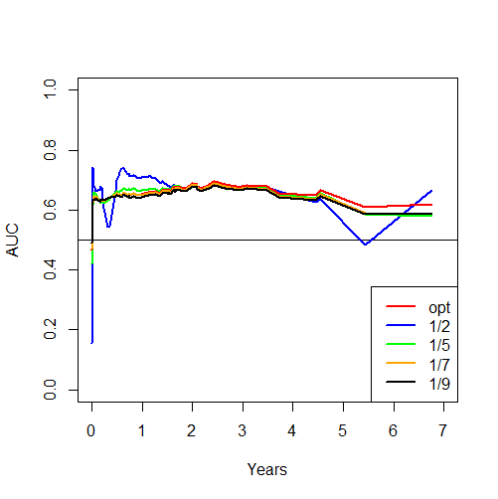
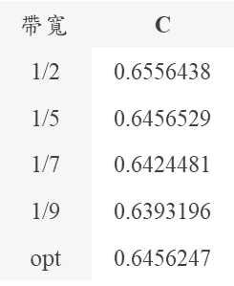
時間獨立共變數存活模型
接著在$Model ΙII$下，考慮AFT模型不同帶寬，對估計結果的影響
不同帶寬下 Concordance 比較
$$帶寬$$ | C
1/2 | 0.6556438
1/5 | 0.6456529
1/7 | 0.6424481
1/9 | 0.6393196
opt | 0.6456247
Notes:
接著我們在模型3之下，考慮在AFT模型下，改變不同的帶寬(bandwidth)，對估計結果的影響，從左邊的表中可以看出，帶寬在1/2 的時候，一致性指標最高，但是從右邊的圖可以發現，在帶寬是1/2，也就是藍色線的AUC的表現比較不穩定，浮動比較大，所以最後還是選擇比較穩定的，就是前面有提到的最佳帶寬。

Slide 48
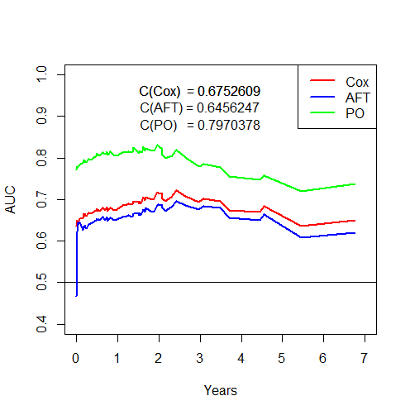
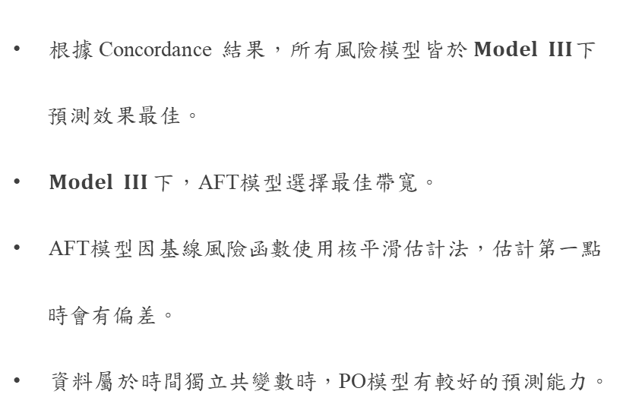

時間獨立共變數存活模型
根據 Concordance 結果，所有風險模型$皆於 Model ΙII$ 下
預測效果最佳。
$Model ΙII$下，AFT模型選擇最佳帶寬。
AFT模型因基線風險函數使用核平滑估計法，估計第一點
時會有偏差。
資料屬於時間獨立共變數時，PO模型有較好的預測能力。
$Model ΙII$下不同風險模型 AUC 變化
Notes:
所以選完變數跟帶寬之後，就可以看一下在不同風險函數下的估計結果，從右邊的圖可以看出，PO 模型(綠色線)在三種模型之中表現最好，一致性指標達到0.797，AFT 模型(藍色線)在初期有不穩定的現象，原因是基線風險函數是用核平滑估計法，所以在估計第一點的時候會有偏差，到後面才會調整回來，它的一致性指標是0.645。Cox 模型(紅色線的部分)的曲線起伏程度跟 PO 模型類似，但是PO模型的結果還是比較好，整體而言，當資料屬於時間獨立共變數時，PO 模型有比較好的預測能力(0.797 > 0.675 > 0.645)。
那我這邊都是以修正過後的計算方式去算它的AUC，不過因為原本的估計結果就都大於0.5滿多的，所以修正前後的差異不大，這邊我就沒有再把原始的圖放上去。

Slide 49
5
結論

Slide 50
實驗後期，各模型下 AUC 的估計容易受估計方法影響，修正後結果較佳。
各個模型結果比較，以 PO 模型的結果最佳。
實際資料分析，以 PO 模型最適合此筆資料。
未來可以考慮將修正過後的計算方式，應用到時間相依共變數的資料中。

Slide 51
Thank You!!

Slide 52
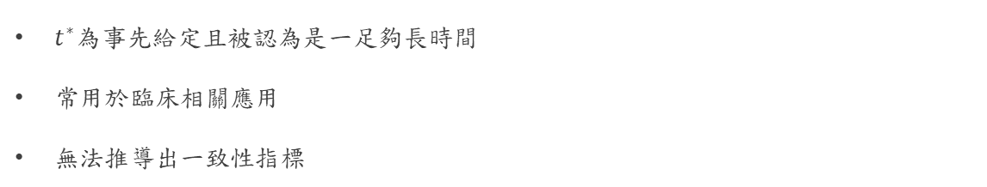
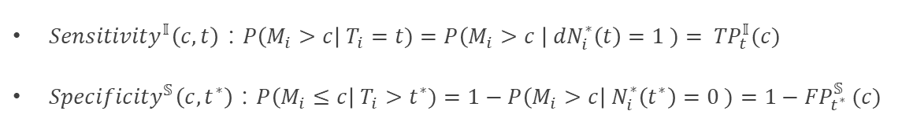
時間相依敏感度與特異度($𝕀$/$𝕊$)
事件敏感度 (incident sensitivity) 與靜態特異度 (static specificity)定義：
${Sensitivity}^{𝕀}\left(c,t\right)：P\left(M_{i}>c\right| T_{i}=t)=P\left(M_{i}>c \right| {dN}_{i}^{∗}\left(t\right)=1 )= {TP}_{t}^{𝕀}(c)$
${Specificity}^{𝕊}\left(c,t^{∗}\right)：P\left(M_{i}≤c\right| T_{i}>t^{∗})=1−P\left(M_{i}>c\right| N_{i}^{∗}\left(t^{∗}\right)=0 )=1−{FP}_{t^{∗}}^{𝕊} (c)$
$t^{∗}\text{為}事\text{先給定且被認為是一}足\text{夠長時間}$
常用於臨床相關應用
無法推導出一致性指標
Notes:
接著介紹事件敏感度與靜態特異度，事件指的是存活時間為小t，即事件在t這個時間點發生，所以事件敏感度的定義是已知存活時間T$=$t下，生物指標M>某個臨界值c的機率，可以寫成已知$dN_{i}^{∗}\left(t\right)=1$，也就是在時間點t死亡的情況下，生物指標M>c的機率，同樣是判定其為有病的機率，可以記做TP(c)，上標為事件敏感度的I
靜態特異度是已知存活時間T大於$t^{∗}$的情況下，生物指標M小於等於某個臨界值c的機率，可以寫成1-已知在時間$t^{∗}$內還活著，而生物指標M>c的機率，可以寫成1-FP(c)，下標為小$t^{∗}$，上標S
$t^{∗}$為事先給定，這個時間被認為是觀察事件發生的時間已足夠長，也就是在$t^{∗}$之內沒有發生事件的個體，就被認定該個體不會發生事件，舉例來說，$t^{∗}$= 2 年通常用於乳腺癌檢查，因為通常在檢查後的兩年內未出現疾病，則假設該個體沒有該疾病
通常用於臨床相關應用
缺點一樣是無法推導出一致性指標

